Slide 1
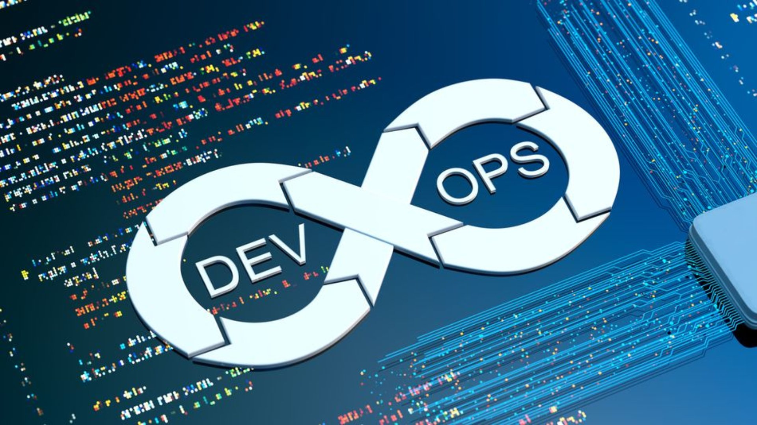
DevOps
Por Sebs Torres
Grupo de Estudio - Azimut
Agosto - 2024

Slide 2



Que es DevOps?
Es un conjunto de prácticas, herramientas, tecnología y filosofía que sirve para automatizar e integrar los procesos que comparten los equipos de desarrollo (Dev) y operaciones (Ops), con el objetivo de proporcionar valor continuamente a los clientes.
Esto representa:
Mejora la eficiencia
Reducción de tiempo de entrega
Mejora la calidad del software
Mejora en la comunicación y colaboración
Mejora la escalabilidad
Mejora la seguridad

Slide 3
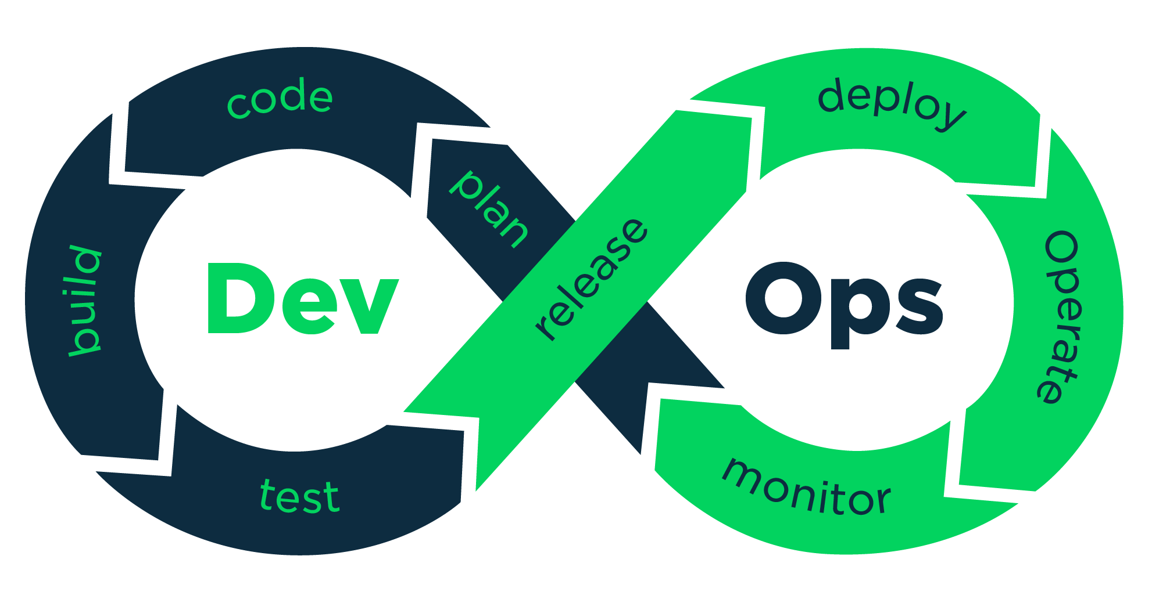
Como funciona el DevOps?
El DevOps es la unión de personas y conocimientos con el colaborar y mejorar el ciclo de vida de un producto, para así aumentar la velocidad y calidad de las implementaciones del software, esto implica que los equipos de desarrollo y operaciones, que normalmente estaban separados, se unan para un fin común.
CI
CD
Notes:
En cada nodo, el algoritmo selecciona la característica que mejor divide los datos en clases distintas (en clasificación) o que mejor predice el valor de salida (en regresión).
Criterios de División:Gini Impurity: Utilizado en clasificación para medir la "impureza" de una división.
Entropía: Otra medida de impureza en clasificación basada en la teoría de la información.
Reducción de la Varianza: Utilizada en regresión para medir la calidad de una división en términos de varianza.

Slide 4



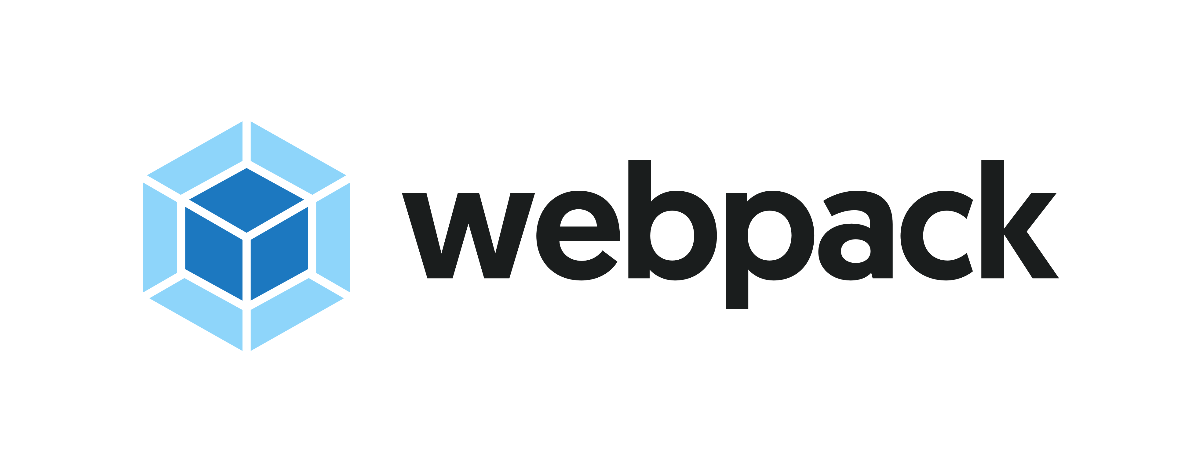




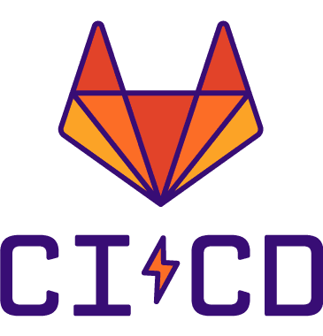



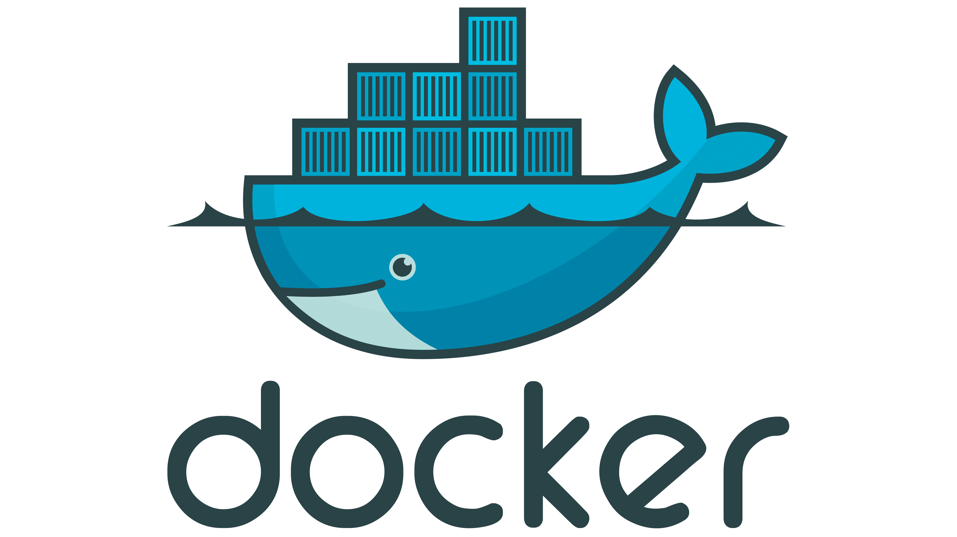


Como funciona el DevOps?
Plan
En esta fase se definen los requisitos, objetivos y tareas del proyecto.
Code
En esta fase los desarrolladores escriben el código fuente del software.
Build
El código se compila para el despliegue. Se asegura que el código puede integrarse sin problemas.
Test
Se ejecutan pruebas automatizadas para identificar errores y asegurar que el software la calidad.
Release
El software probado y aprobado se prepara para ser lanzado a producción.
Deploy
El software se despliega en los entornos de producción.
Operate
El software es operado y gestionado. Se realizan tareas de mantenimiento y administración.
Monitor
Supervisión continua del rendimiento y la disponibilidad del software.

Slide 5
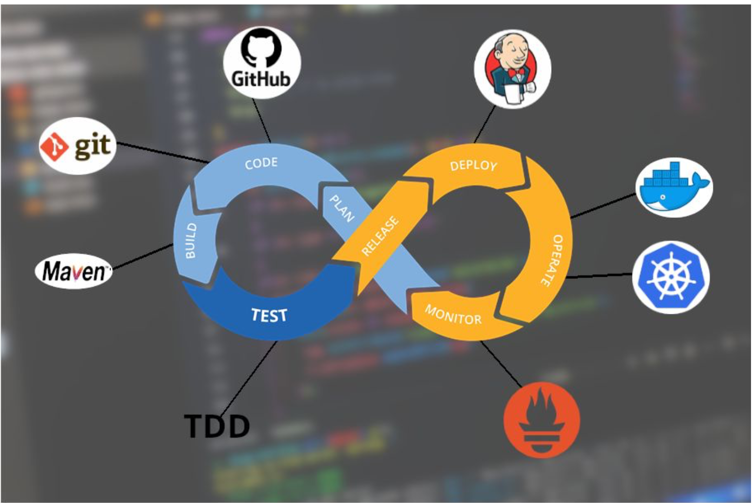
Como funciona el DevOps?

Slide 6
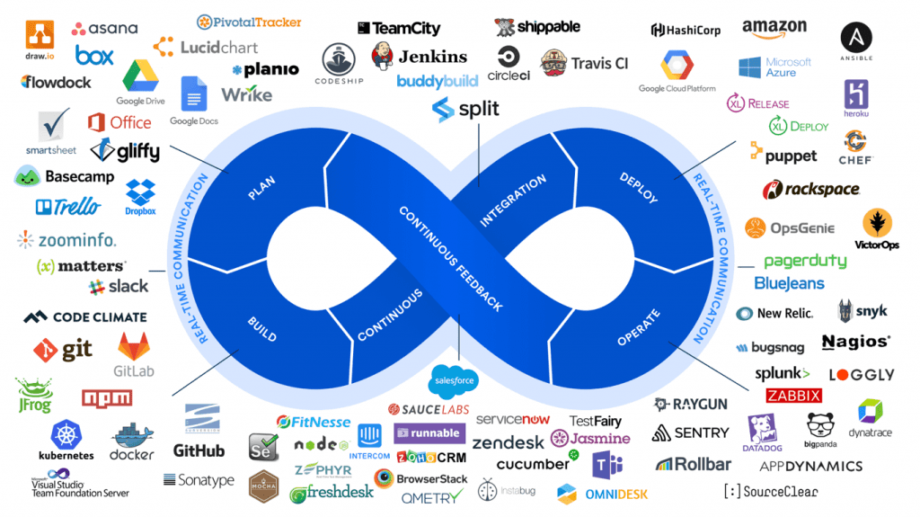
Como funciona el DevOps?
Notes:
Gini impurity tends to isolate the most frequent class in its own branch of the tree, while entropy tends to produce slightly more balanced trees

Slide 7
Que es CI /CD?
CI (Continuous Integration)
Se refiere a la práctica de integrar el código de trabajo de los desarrolladores en un repositorio. Cada integración se verifica mediante una compilación automatizada (incluyendo pruebas) para detectar errores lo más rápido posible. Esto permite a los equipos encontrar y solucionar errores rápidamente, mejorar la calidad del software y reducir el tiempo que se tarda en validar y lanzar nuevas actualizaciones.
CD (Continuous Delivery)
Va un paso más allá de la Integración Continua. Con CD, el código que pasa todas las fases de prueba se entrega automáticamente a un entorno de producción o a un entorno de pruebas intermedio. La entrega continua garantiza que siempre haya una versión del software lista para ser desplegada en producción, facilitando la entrega rápida de nuevas funcionalidades o correcciones de errores al usuario final.
CI
CD
Notes:
Notice how the pre‐ dicted value for each region is always the average target value of the instances in that region. The algorithm splits each region in a way that makes most training instances as close as possible to that predicted value.
The CART algorithm works mostly the same way as earlier, except that instead of try‐ ing to split the training set in a way that minimizes impurity, it now tries to split the training set in a way that minimizes the MSE

Slide 8

Que es GitLab CI?
GitLab CI (Continuous Integration) es una herramienta de integración continua y entrega continua (CI/CD) integrada en GitLab, una plataforma de DevOps completa. GitLab CI permite a los equipos de desarrollo automatizar las etapas del ciclo de vida del software, desde la construcción y prueba del código hasta el despliegue y la entrega.
Notes:
estimate the probability that an instance belongs to a partic‐ ular class k: first it traverses the tree to find the leaf node for this instance, and then it returns the ratio of training instances of class k in this node.

